Slide 1
Мониторинг транспортных средств по всем направлениям дорожного узла в видеопотоке реального времени с помощью нейронной сети YOLOv3
Министерство науки и высшего образования Российской Федерации
ФГАОУ ВО «Южно-Уральский государственный университет (НИУ)»
Институт естественных и точных наук
Факультет математики, механики и компьютерных технологий
Кафедра прикладной математики и программирования
Направление подготовки: 01.03.02 «Прикладная математика и информатика»
Руководитель:
доцент кафедры ПМиП
Т. В. Карпета
Автор работы:
студент группы ЕТ-412
К. В. Хазюков
Челябинск, 2020

Slide 2
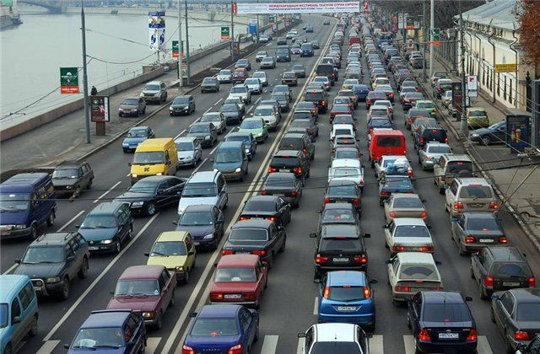
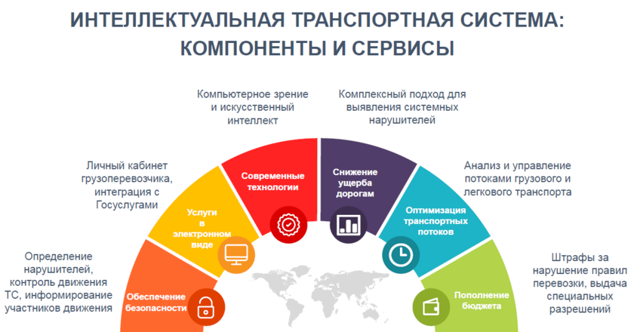
Проблема
Рисунок 1 – Пробки в Челябинске
Рисунок 2 – Компоненты ИТС

Slide 3
Цель и задачи работы
Целью данной работы является разработка системы сбора данных о структуре транспортного потока, направлениях движения и количестве транспортных средств в режиме реального времени.
Задачи
Исследовать существующие в мире подходы для мониторинга дорожного движения.
Выбрать подход к решению задачи мониторинга дорожного движения.
Проанализировать и подготовить исходные данные для обучения нейронной сети.
Разработать подходящую модель нейронной сети.
Обучить НС и разработать необходимые программные модули.
Протестировать работу системы в режиме реального времени.

Slide 4
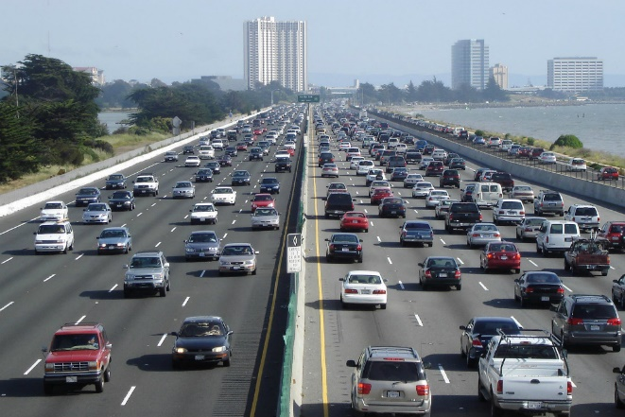
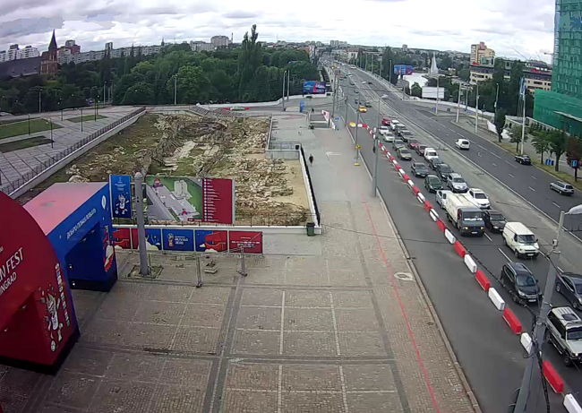
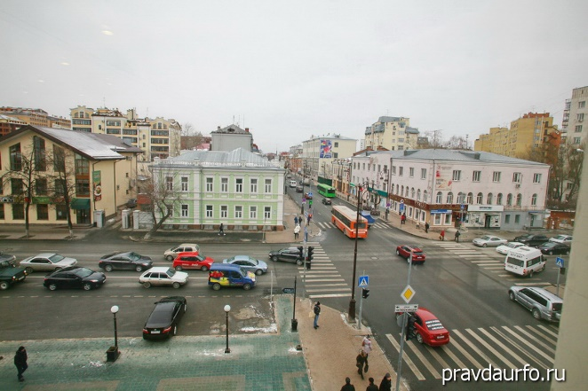
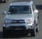
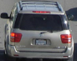
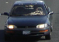
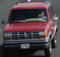
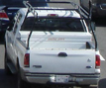

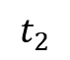

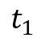

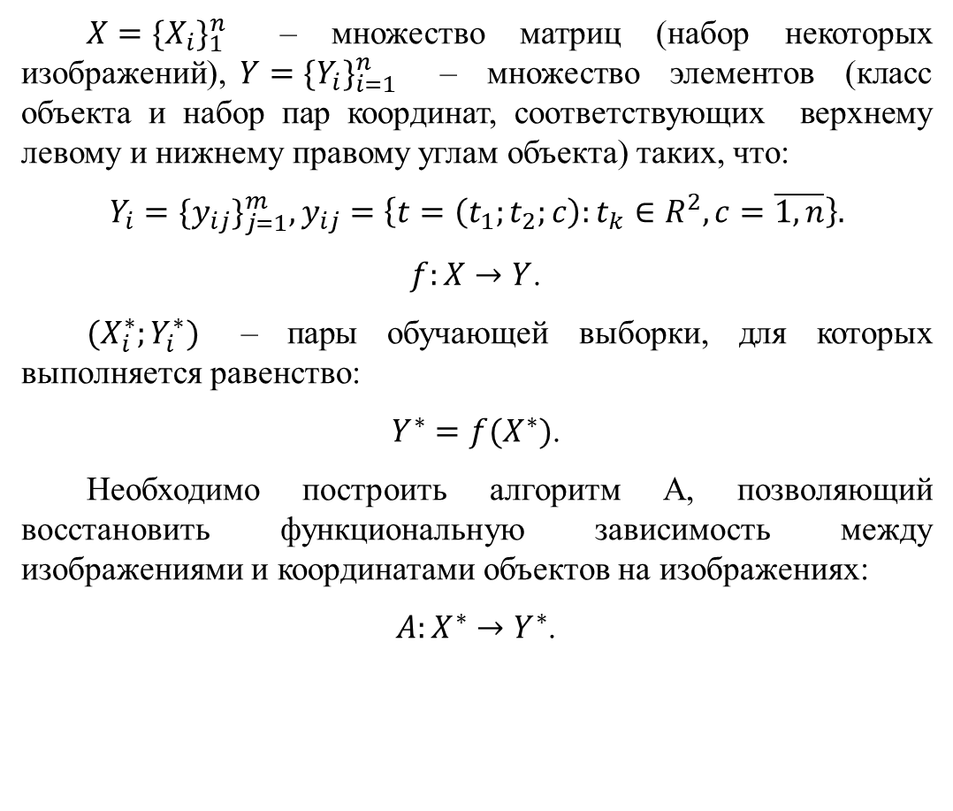

Задача обнаружения объектов на изображении
$X={\{X_{i}\}}_{1}^{n}$ – множество матриц (набор некоторых изображений),$Y={\{Y_{i}\}}_{i=1}^{n}$ – множество элементов (класс объекта и набор пар координат, соответствующих верхнему левому и нижнему правому углам объекта) таких, что:
$Y_{i}={\{y_{ij}\}}_{j=1}^{m}, y_{ij}=\left\{t=\left(t_{1};t_{2};c\right):t_{k}∈R^{2},c=\overline{1,n}\right\}.$
$f:X→Y$.
$(X_{i}^{∗};Y_{i}^{∗})$ – пары обучающей выборки, для которых выполняется равенство:
$Y^{∗}=f(X^{∗})$.
Необходимо построить алгоритм А, позволяющий восстановить функциональную зависимость между изображениями и координатами объектов на изображениях:
$A:X^{∗}→Y^{∗}$.
$$X^{∗}=$$
(1)
(2)
$$A$$
(3)
$$t_{1}$$
$$…$$
$$Y^{∗}=$$
(4)
$$t_{2}$$
Рисунок 3 – Задача обнаружения объектов

Slide 5
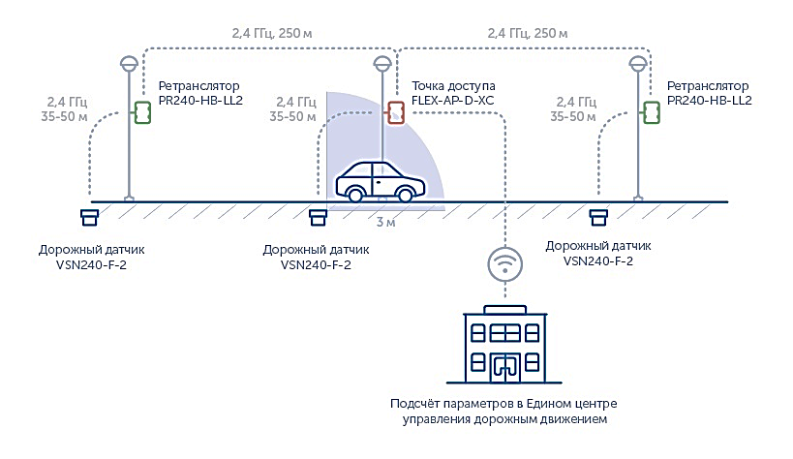
Существующие решения в области мониторинга дорожного движения
Система Sensys
Комплект оборудования:
2 типа датчиков;
контроллер;
2 типа ретрансляторов;
точка доступа;
блок защиты от короткого замыкания.
Рисунок 4 – Система определения интенсивности дорожного потока Sensys

Slide 6
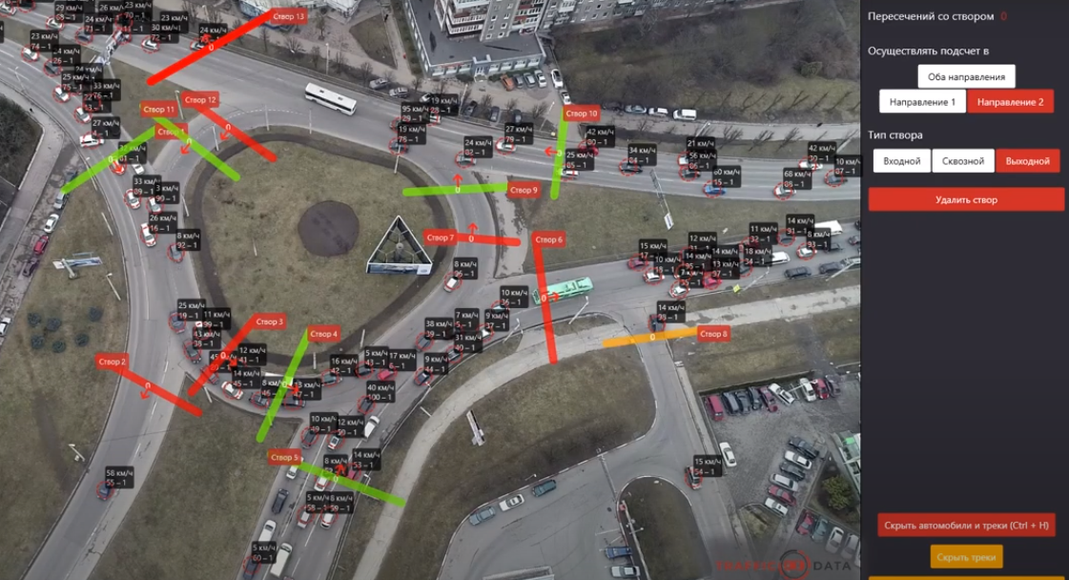
Существующие решения в области мониторинга дорожного движения
Программное обеспечение «TrafficData»
Достоинства:
гибкость в выборе ракурса камеры;
большое количество вариантов агрегации данных для выгрузки статистики в формате *.xls.
Недостатки:
обработка только в оффлайн режиме;
низкая точность в определении некоторых классов.
Рисунок 5 – Программное обеспечение TrafficData

Slide 7
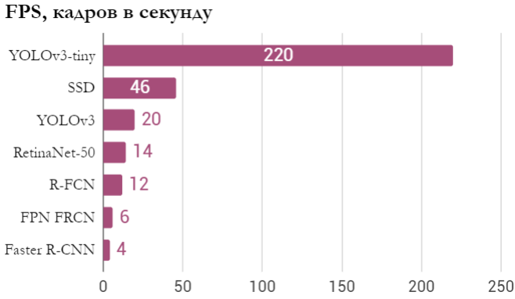
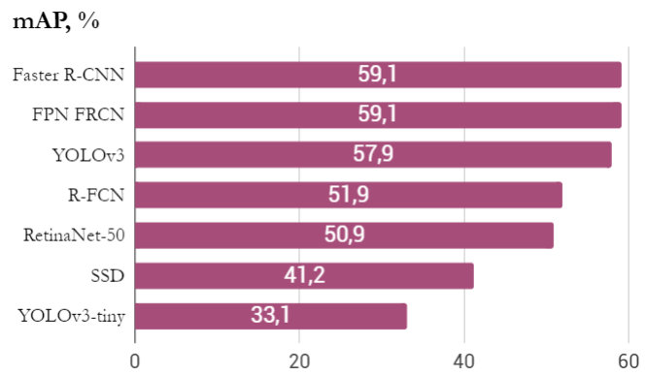
Нейросетевые модели в задачах обнаружения объектов
SSD
YOLOv3
Faster R-CNN
YOLOv3-tiny
RetinaNet-50
R-FCN
FPN FRCN
Рисунок 6 – Сравнение производительности архитектур, единица измерения – количество обработанных кадров в секунду
Рисунок 7 – Сравнение показателя точности mAP

Slide 8
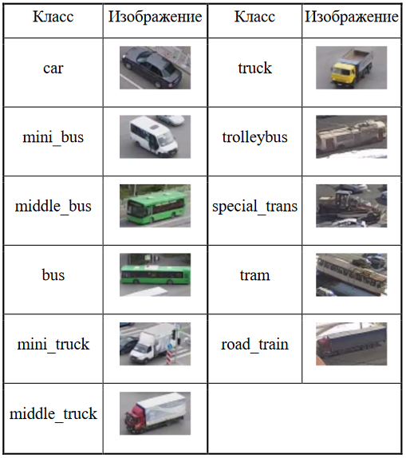
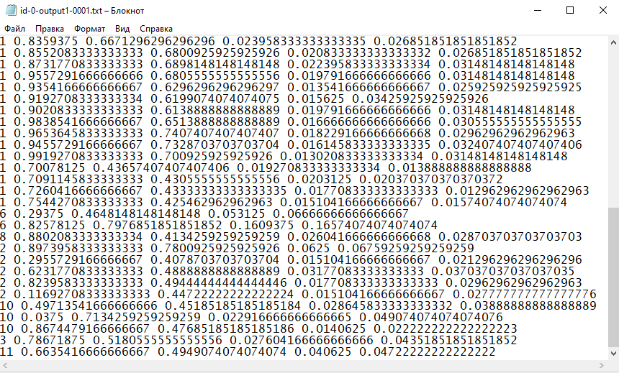
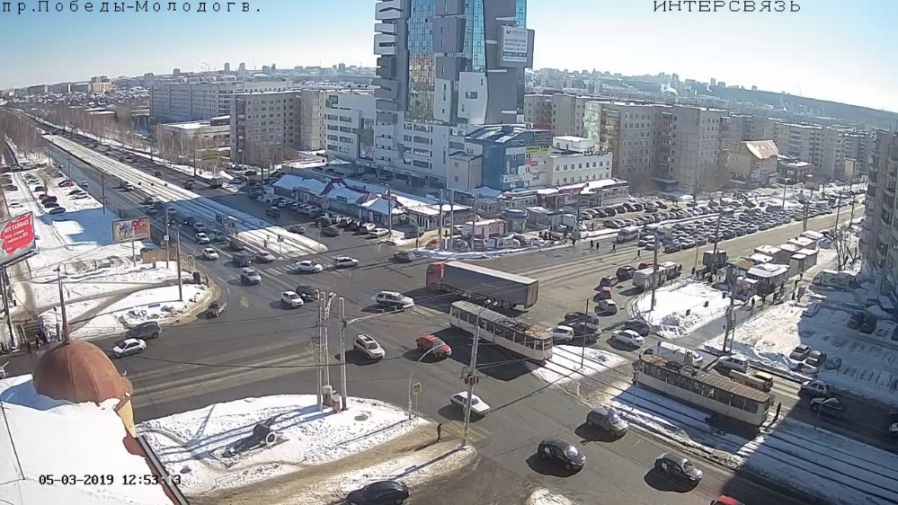
Подготовка данных
Рисунок 8 – Пример файла с разметкой
Рисунок 10 – Классификация транспортных средств
Рисунок 9 – Пример изображения

Slide 9
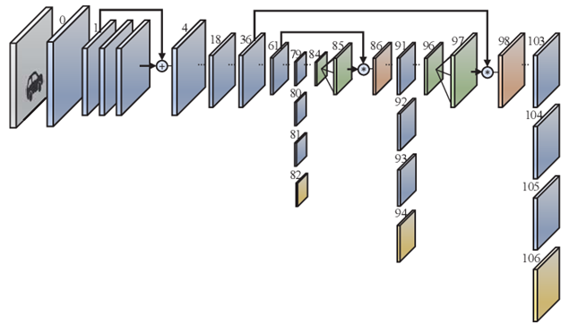
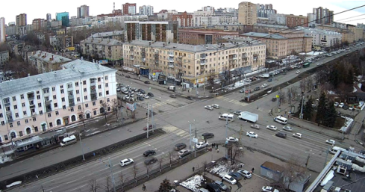
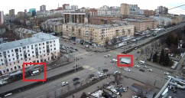
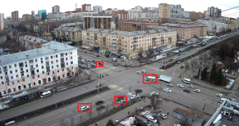
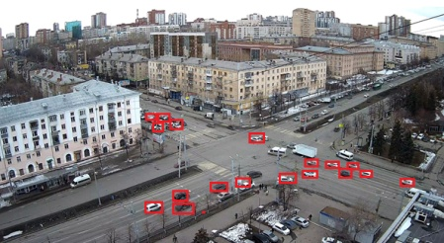
Архитектура нейронной сети YOLOv3
Сверточный слой
Слой маршрутизации
Слой повышенной дискретизации
Исходное изображение
Слой обнаружения
Рисунок 11 – Архитектура нейронной сети YOLOv3
9

Slide 10

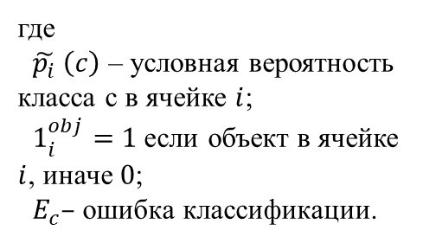
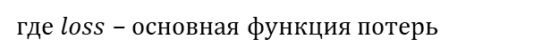
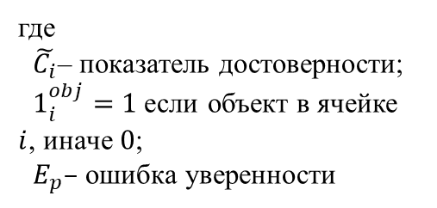
Функция потерь
Классификация
Локализация
Уверенность
(5)
(6)
(7)
где
$\tilde{p_{i}} \left(c\right)$ – условная вероятность класса c в ячейке $i$;
$1_{i}^{obj}=$ $1$ если объект в ячейке $i$, иначе $0$;
$E_{c}–$ ошибка классификации.
где
$\tilde{x_{i}}, \tilde{y_{i}}$ – координаты ограничивающего прямоугольника;
$\tilde{w_{i}}, \tilde{h_{i}}$ – размеры ограничивающего прямоугольника;
$λ_{coord}$– коэффициент увеличения веса ошибки;
$1_{i}^{obj}=$ $1$ если объект в ячейке $i$, иначе $0$;
$E_{l}–$ ошибка локализации.
где
$\tilde{C_{i}}$– показатель достоверности;
$1_{i}^{obj}=$ $1$ если объект в ячейке $i$, иначе $0$;
$E_{p}–$ ошибка уверенности
(8)
где $loss –$основная функция потерь

Slide 11
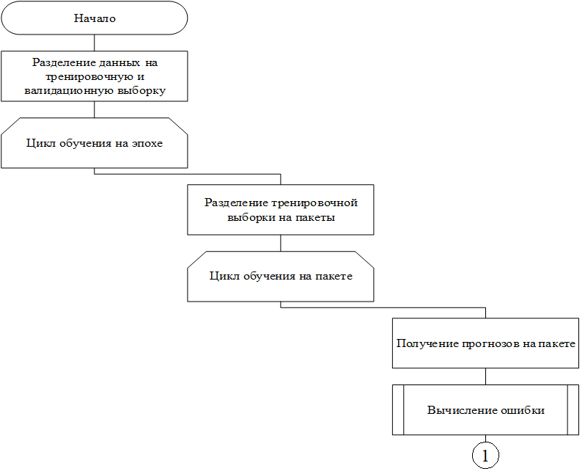
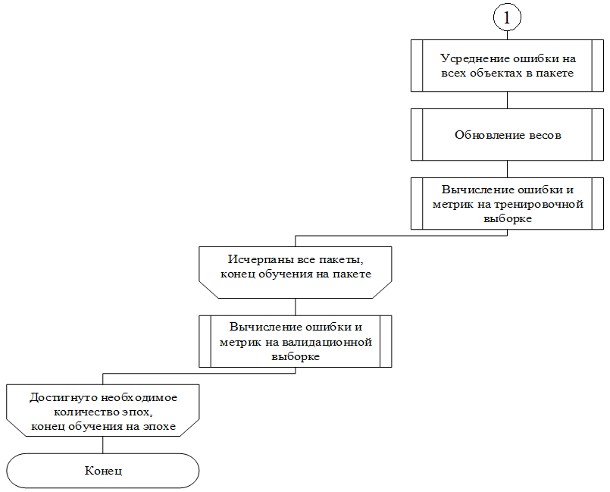
Алгоритм обучения нейронной сети YOLOv3
1
2
8
3
9
4
10
5
11
6
13
7
14
Рисунок 12 – Обучение нейронной сети YOLOv3

Slide 12
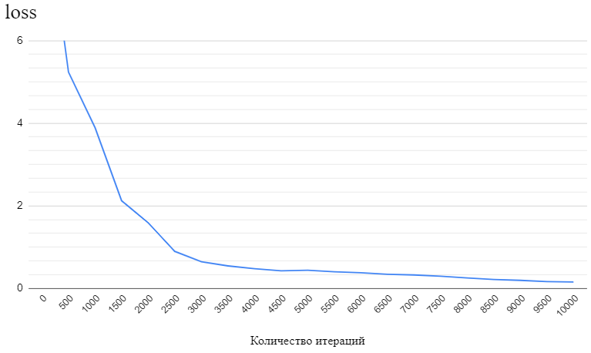
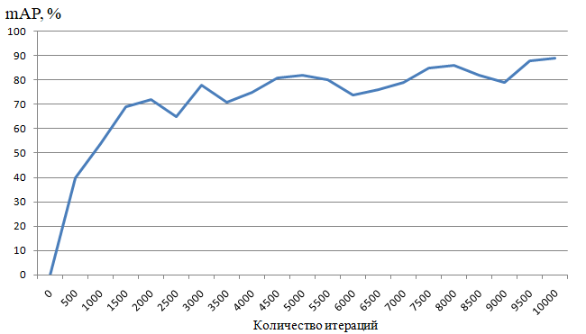
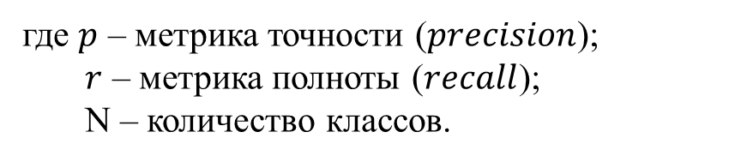

Метрика mAP:
Результаты обучения
$$mAP=\frac{1}{N}\sum_{c=0}^{N}{\int_{0}^{1}{p\left(r\right)dr,}}$$
где $p$ – метрика точности ($precision$);
$r$ – метрика полноты ($recall$);
N – количество классов.
Итоговое значение функции потерь:
Средняя точность на тестовой выборке:
Рисунок 15 – Изменение значения функции потерь во время обучения
Рисунок 16 – Изменение значения метрики точности во время обучения

Slide 13
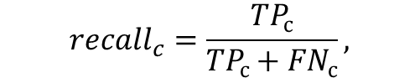

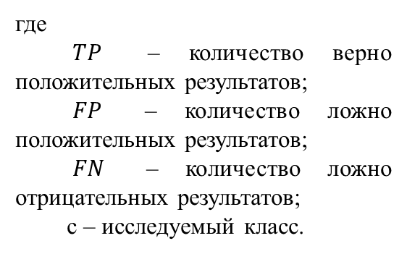
Точность обнаружения
Таблица 17 – Значение метрик precision и recall для каждого класса на тестовом видео
Класс | Precision | Recall
Легковой автомобиль | 0.96 | 0.98
Малый автобус | 0.81 | 0.82
Средний автобус | 0.79 | 0.8
Автобус | 0.89 | 0.79
Малый грузовик | 0.75 | 0.83
Средний грузовик | 0.79 | 0.86
Грузовик | 0.72 | 0.7
Троллейбус | 0.71 | 0.7
Спец. Транспорт | 0.72 | 0.68
Трамвай | 0.92 | 0.95
Автопоезд | 0.9 | 0.96
$${precision}_{c}=\frac{{TP}_{с}}{{TP}_{с}+{FP}_{с}},$$
$${recall}_{c}=\frac{{TP}_{с}}{{TP}_{с}+{FN}_{с}},$$
где
$TP$ – количество верно положительных результатов;
$FP$ – количество ложно положительных результатов;
$FN$ – количество ложно отрицательных результатов;
c – исследуемый класс.

Slide 14
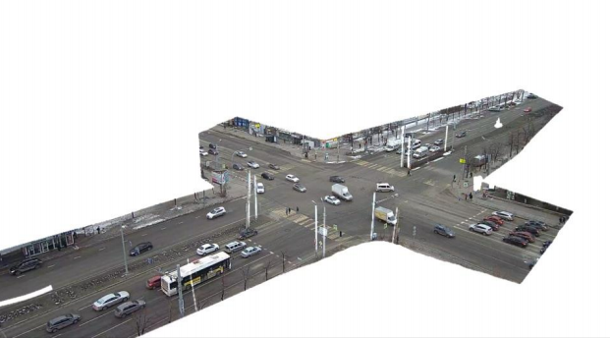
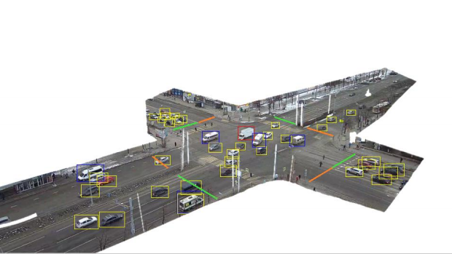
Подсчет транспортных средств
Рисунок 13 – Изображение с наложенной маской
Рисунок 14 – Контрольные линии подсчета

Slide 15
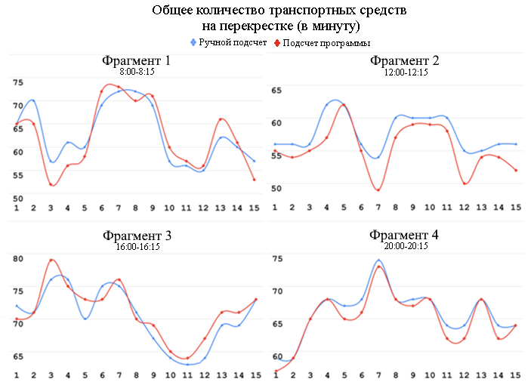
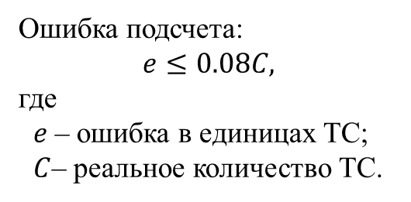
Результаты тестирования подсчета ТС
Ошибка подсчета:
$$e≤0.08C,$$
где
$e$ – ошибка в единицах ТС;
$C$– реальное количество ТС.
Рисунок 17 – Сравнение результата подсчета ТС

Slide 16
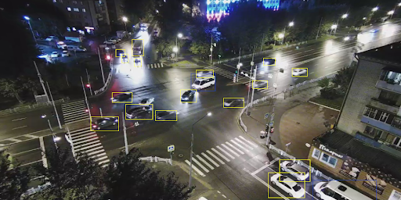
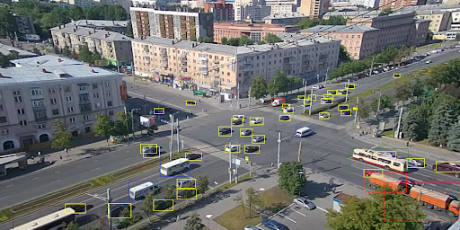
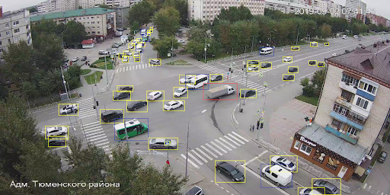
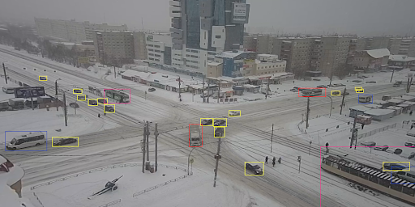
Пример работы программы
Рисунок 18 – Пример работы программы в режиме реального времени

Slide 17
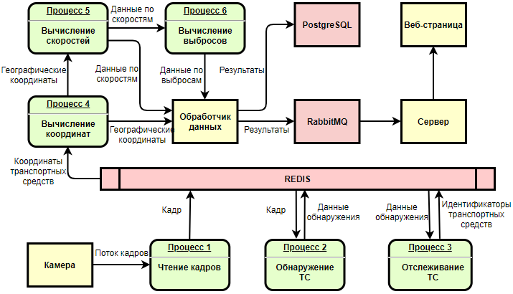
Проект «AIMS»
Рисунок 19 – Архитектура системы AIMS

Slide 18
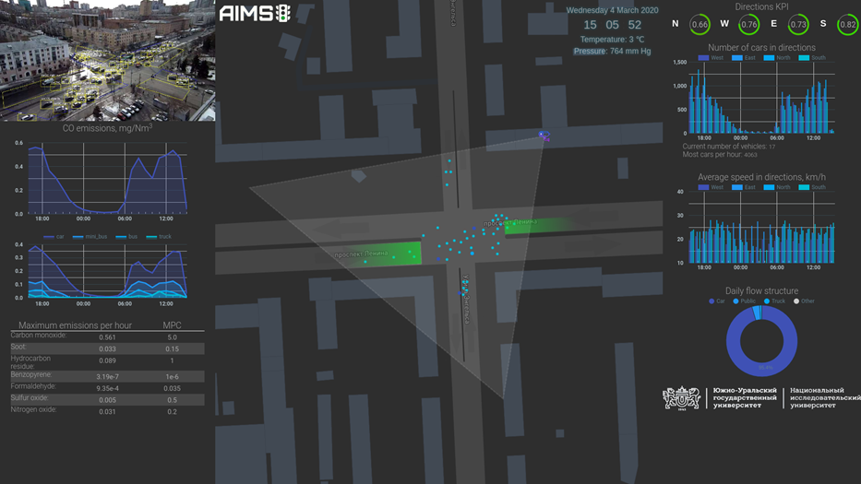
Проект «AIMS»
Рисунок 20 – Пример работы системы (сайт: aims.susu.ru)

Slide 19
Заключение
В результате работы был сделан анализ существующих решений, подготовлены исходные данные, обучена нейронная сеть и разработаны необходимые программные модули для подсчета транспортных средств. Система мониторинга способна классифицировать транспортные средства по 11 категориям и вести их подсчет по всем направлениям дорожного узла. Работа системы была успешно протестирована в режиме реального времени. Цель работы достигнута.
Также были сделаны выводы по дальнейшему улучшению функционала системы и поставлена цель ее разработки для одновременного мониторинга нескольких дорожных узлов.

Slide 20
Спасибо за внимание!

Slide 21
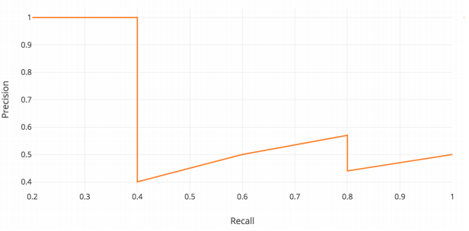
PR-кривая
Рисунок 21 – Пример PR-кривой

Slide 22
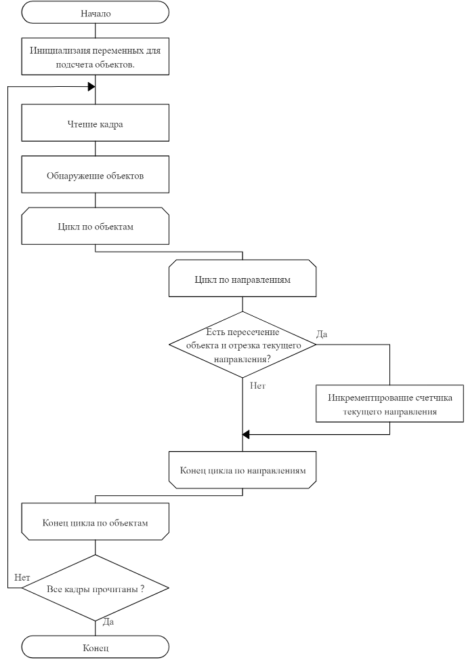
1
Алгоритм подсчета
2
3
4
5
6
7
8
9
10
11
12

